Slide 1
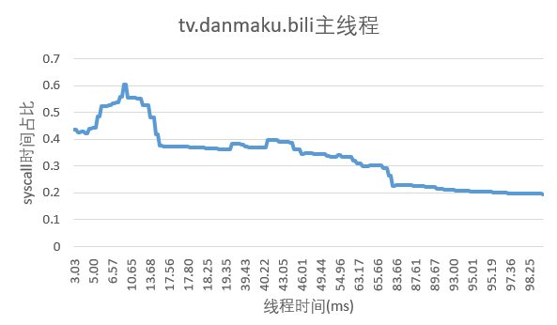
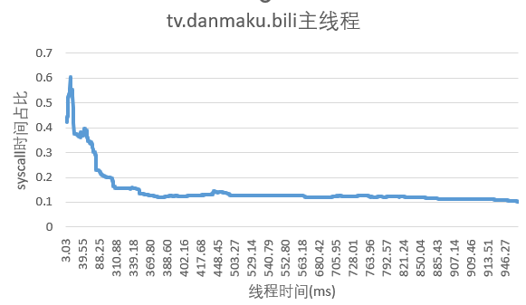
tv.danmaku.bili主线程
启动阶段：前100ms
启动阶段：前1s

